Slide 1
HIITのすすめ

Slide 2
Q1: HIIT知ってますか？

Slide 3
High Intensity Interval Training
高強度インターバルトレーニング
インターバルトレーニングの拡張形で、不完全回復をはさみながら高強度・短時間の運動（無酸素運動）を繰り返すトレーニング方法である。高強度間欠的運動 (HIIE) や スプリントインターバルトレーニング (SIT) や VO2maxインターバルトレーニング とも呼ばれる。
高強度インターバルトレーニングは心血管運動の一種である。一般的な高強度インターバルトレーニングは合計4〜30分程度である。この短時間の負荷の高いトレーニングは運動能力を向上させ、グルコース代謝を改善し、脂肪を燃焼させる
https://ja.wikipedia.org/wiki/%E9%AB%98%E5%BC%B7%E5%BA%A6%E3%82%A4%E3%83%B3%E3%82%BF%E3%83%BC%E3%83%90%E3%83%AB%E3%83%88%E3%83%AC%E3%83%BC%E3%83%8B%E3%83%B3%E3%82%B0

Slide 4
Q2: 高強度インターバルトレーニングの話を私がすると思いますか？

Slide 5
結論:しません

Slide 6
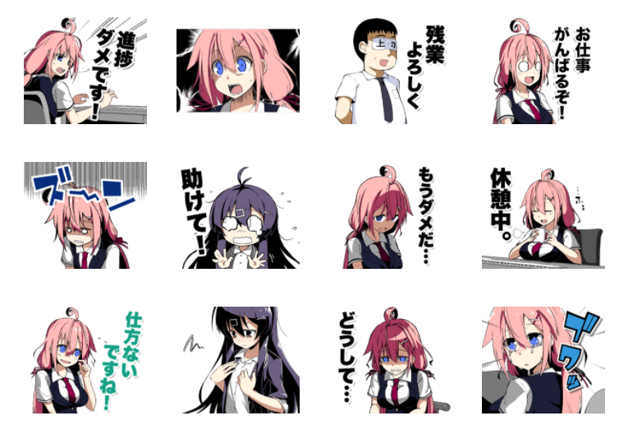

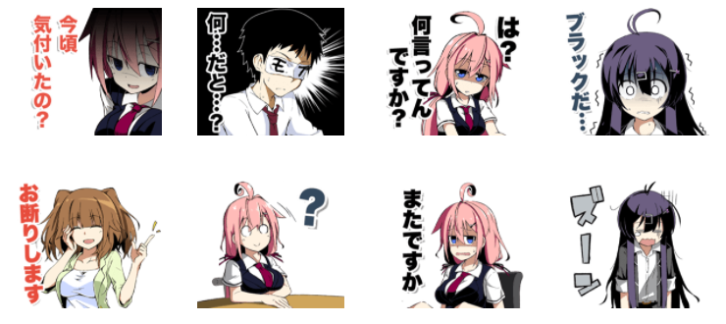

Q3:仕事楽しいですか？

Slide 7
楽しくなくても やらなきゃならないこともある お仕事だもの みつを

Slide 8


Inspired by

Slide 9
HIIT: High Intensity Interval Tasking

Slide 10
何と何をIntervalするの？

Slide 11
何１：つまらないけどやらなきゃいけない仕事
例えば

Slide 12
何2：見たいけど、見ると疲れるアニメ
例えば

Slide 13
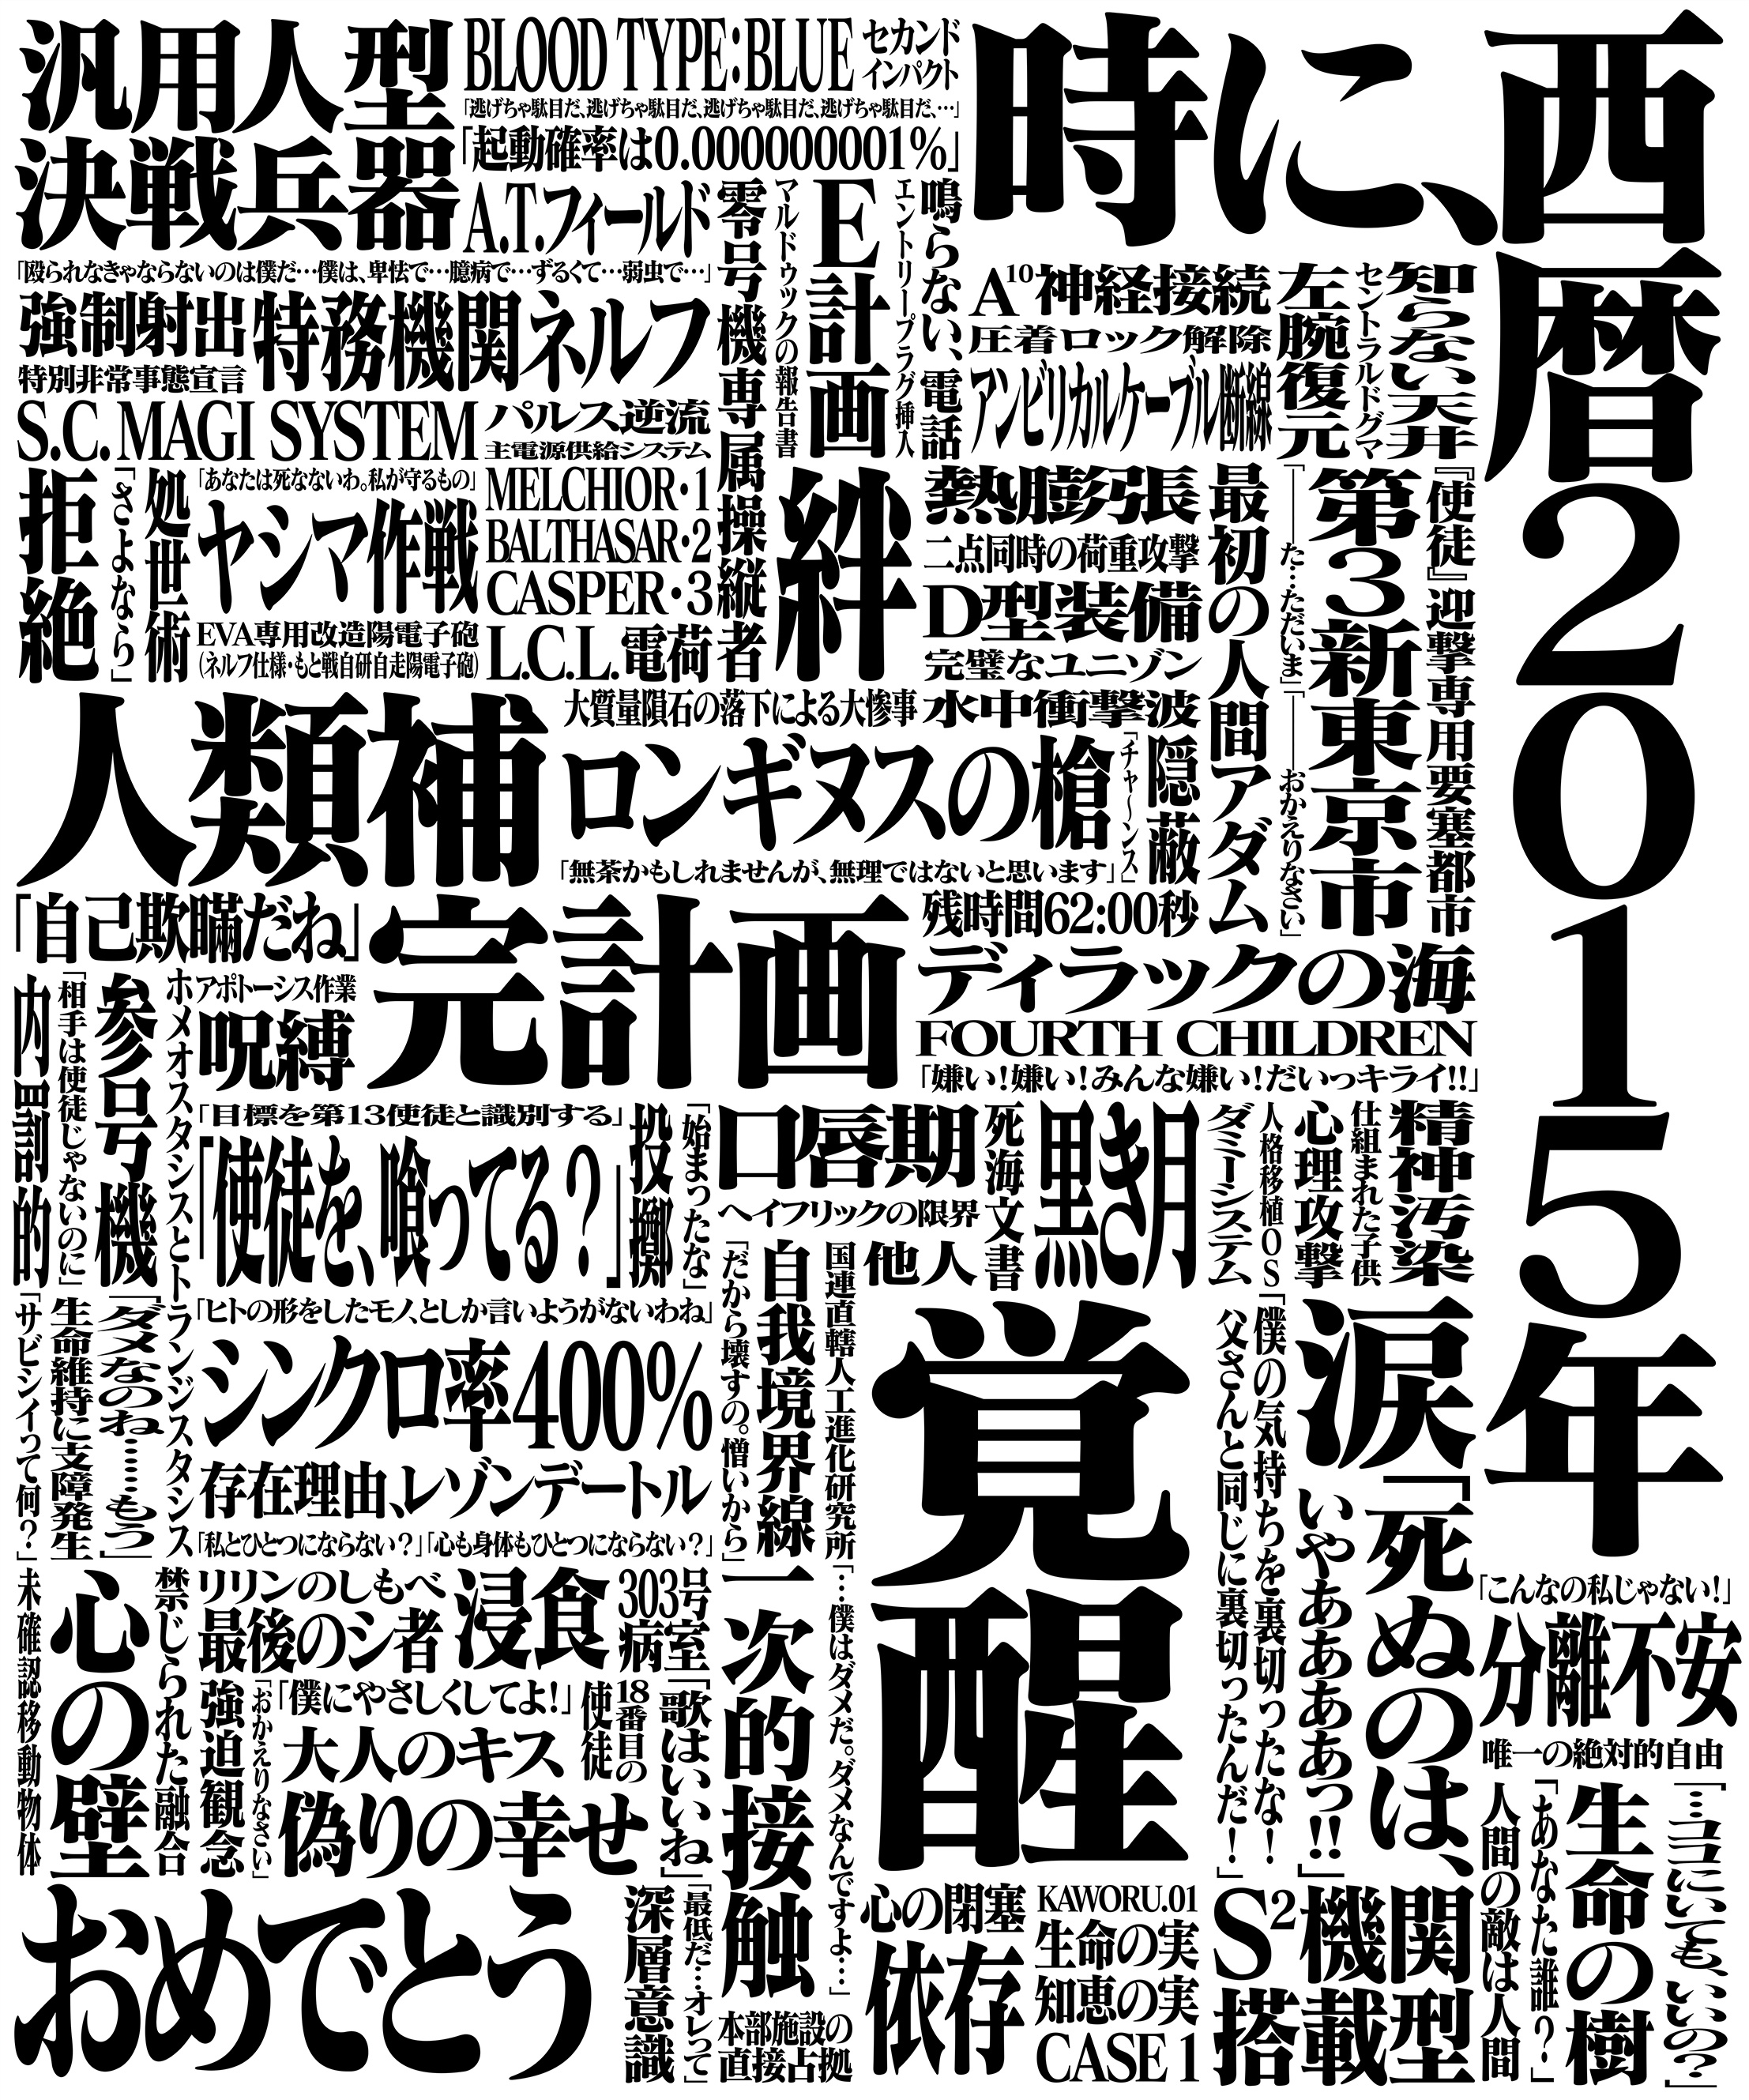


Slide 14


Slide 15


Slide 16
HIITに向かないアニメ

Slide 17


おかゆ系あにめ

